Slide 1
L’initiative pour les femmes en affaires
École de gestion Rotman de l’Université de Toronto
9 mai 2019 Linda Torry

Slide 2
Alimenter le bassin de talents féminins : comment aider les femmes à avancer dans leur carrière
9 mai 2019 Linda Torry

Slide 3
À propos de l’initiative
Promotion des progrès réalisés dans la diversité des sexes depuis 2008
Rotman est la seule école d’études commerciales du Canada à avoir mis sur pied une initiative à l’intention des femmes en affaires
Établir des bassins de talents féminins pour le leadership et la planification de la relève des organisations
Programmes de développement du leadership et de perfectionnement professionnel

Slide 4
À propos de l’initiative
Création d’une communauté de chefs d’entreprise exposés aux thèmes du leadership des femmes et de la diversité
Série de conférences et événements de réseautage « Women in Leadership »
Guider les entreprises dans la mise en œuvre des stratégies de diversité – membre du Club canadien des 30 %
Communication des points de vue de spécialistes dans des entrevues avec les médias au Canada et partout dans le monde
Plus de 10 400 abonnées à @RotmanWomen sur Twitter

Slide 5
Programmation
De la salle de classe à la salle de conférence, nous offrons des programmes de spécialisation et de perfectionnement professionnel pour les ambitieuses :
Développement du leadership chez les femmes : début de carrière
Développement du leadership chez les femmes : du niveau intermédiaire au niveau supérieur
The Judy Project :
du niveau de cadre au niveau de chef de la direction
Retour au travail
Leadership en administration
Excellence en administration
Leadership d’entreprise pour les avocates
May 29, 2019 Préparé par Linda Torry

Slide 6
Comment aider les femmes à avancer dans leur carrière
9 mai 2019 Linda Torry

Slide 7
Rétention des talents féminins
Offrir aux femmes des occasions d’assumer davantage de responsabilités.
Les outiller à cette fin en leur offrant une formation axée sur les compétences, du mentorat et du soutien.

Slide 8
Rétention des talents féminins
Promouvoir l’authenticité et la culture personnelles comme tremplin vers le leadership d’équipe et des responsabilités accrues.
Offrir un encadrement pour favoriser la croissance personnelle et professionnelle.
Se pencher sur les défis auxquels font face les cadres supérieures qui passent à des niveaux de leadership plus élevés.

Slide 9
Développement du leadership chez les femmes
The Judy Project*
Du niveau intermédiaire au
niveau supérieur
Début de carrière
Forum pour les femmes cadres du Canada
Excellence et dirigeantes influentes
Devenir une leader exceptionnelle
Leadership et réseaux
L’image de marque personnelle
Leadership en situation de crise organisationnelle
Leadership mondial
Les leaders comme architectes
* sur nomination du chef de la direction
5 jours: du 5 au 10 mai à King City
Améliorer l’efficacité du leadership et élargir la capacité de leadership
Développement du leadership
Leadership clé du changement et renforcement de l’esprit d’équipe
Réflexion intégrante
Réflexion stratégique
Réseaux stratégiques
Évaluation tous azimuts
4 jours: du 18 au 21 novembre à l’école Rotman
Pour celles qui aspirent à des postes plus influents
Leadership efficace
Efficacité personnelle
Gestion de la carrière
Évaluation du QE
2 jours: les 29 et 30 octobre à l’école Rotman

Slide 10
Rétention des talents féminins
Offrir aux femmes de divers niveaux un endroit sûr où elles peuvent s’entraider pour avancer dans leur carrière et parler de leurs préoccupations liées au milieu de travail.
La direction doit tenir compte des conseils formulés lors de ces événements. Les femmes font connaître leurs besoins. Les idées devraient être mises en œuvre.

Slide 11
Rétention des talents féminins
Parler de congés parentaux plutôt que de congés de maternité ou de paternité pour que les deux parents aient le sentiment qu’ils peuvent mettre leur carrière de côté pendant un certain temps sans être pénalisés.
Offrir des régimes de travail flexibles aux personnes qui reviennent d’un congé pour soins familiaux (ce qui peut comprendre les soins à une personne âgée).
Reconnaître qu’il peut s’agir d’une période stressante dans leur vie et offrir un soutien dans le cadre d’un programme d’aide aux employés.
Prêcher par l’exemple. En tant que leader, dire que vous devez vous absenter pour conduire un membre de votre famille à un rendez-vous montre que vous jouez un rôle actif dans la vie de votre famille et que celle-ci est importante.

Slide 12
Programmes de perfectionnement professionnel
Leadership en administration
Excellence en administration
Avocates
Pour les professionnelles de l’administration en quête d’excellence administrative
Productivité personnelle
Capacité d’influencer
Stratégies de communication
Évaluation du QE
2 jours : les 16 et 17 octobre à l’école Rotman
Pour les professionnelles de l’administration, atteindre et maintenir un rendement administratif supérieur
La pleine conscience et l’intelligence émotionnelle
Négocier comme leader
Présence du leadership
Prise de décisions
2 jours : les 4 et 5 juin à l’école Rotman
Pour les avocates en exercice qui aspirent à devenir associées
Productivité personnelle
Capacité d’influencer
Stratégies de communication
Évaluation du QE
2 jours : en avril à l’école Rotman
May 29, 2019 Préparé par Linda Torry

Slide 13
Alimenter le bassin de talents féminins
9 mai 2019 Linda Torry

Slide 14
Bassin de femmes qui retournent au travail
Boston Consulting Group
Deux groupes que vous ne pouvez pas ignorer (mais que vous ignorez probablement quand même) dans la guerre des talents
Par Matt Krentz, Jenn Garcia-Alonso, Frances Brooks Taplett et Susie Grehl
Retour sur le marché du travail : personnes qui ont quitté le marché du travail pour diverses raisons et qui sont prêtes à reprendre leur carrière
Ce bassin de talents augmente en raison de la nature du travail
Choisir de mettre sa carrière de côté
Responsabilités familiales
Raisons non liées au travail, comme les voyages
Ne signale pas des ambitions plus modestes
Vies occupées et compliquées avec des priorités qui évoluent au fil du temps
May 29, 2019 Préparé par Linda Torry

Slide 15
Compétences acquises pendant la période d’absence
Leadership
Gestion de crise
Aptitude à négocier
Gestion du temps
Établissement des priorités
Acquisition continue de nouvelles compétences
May 29, 2019 Préparé par Linda Torry

Slide 16
Comment accéder à ce bassin de talents
Élaborer un programme pour inviter les femmes qui retournent au travail à présenter une demande
Créer un programme de mentorat et des options de travail flexibles
S’associer au programme et à la conférence de retour au travail de l’école Rotman
May 29, 2019 Préparé par Linda Torry

Slide 17
Programme de retour au travail de l’école Rotman
Soutien à la réintégration professionnelle d’un maximum de 35 femmes par année qui se sont absentées du marché du travail rémunéré pendant au moins 18 mois
Comprend certaines femmes sans expérience de travail au Canada
Profil des participantes :
moyenne de 8,5 années d’expérience de travail et période d’interruption moyenne de 8 ans
Les participantes doivent être titulaires d’un diplôme universitaire; 40 % détiennent un diplôme d’études supérieures
Facilité d’apprentissage et désir de retourner au travail
May 29, 2019 Préparé par Linda Torry

Slide 18
Participation de l’entreprise au retour au travail
Occasion de créer des liens avec des talents motivés
7 jours en salle de classe sur 3 mois
Les entreprises définissent un projet d’équipe que les participantes au programme devront exécuter dans un délai de deux mois
Plusieurs occasions d’établir des liens avec les participantes au programme
Des CV mis à jour seront remis aux entreprises participantes après le programme

Slide 19
Cadre de retour au travail
Prépare les femmes à reprendre leur carrière :
Degré accru de confiance et sentiment d’autonomie renforcé
Meilleur sens de l’orientation professionnelle
Sensibilisation accrue au contexte d’emploi actuel
Meilleure compréhension de leurs propres forces et du type de travail qui les intéresse
Période de transition stressante. La présence d’autres femmes qui vivent la même situation est d’une aide précieuse
May 29, 2019 Préparé par Linda Torry

Slide 20
Résultats du programme de retour au travail
Programme lancé en 2010 avec le commanditaire fondateur, la Banque TD
9 cohortes à ce jour
Plus de 1 000 demandes
35 places disponibles par offre
Un partenariat unique avec les commanditaires est essentiel

Slide 21
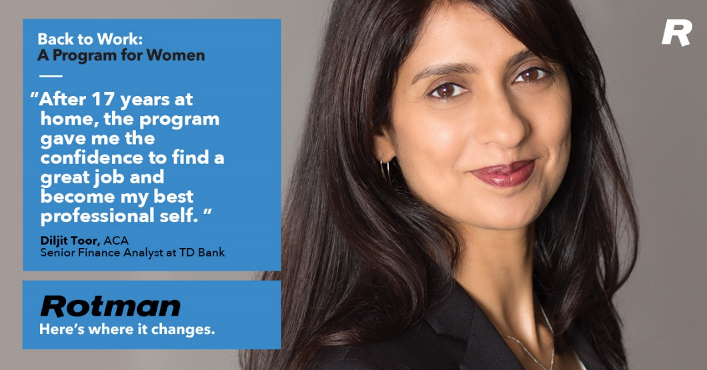
Retour au travail
Histoires de réussite
Interruption de 18 ans, avocate chez TD
Interruption de 9 ans, scientifique des données, gestionnaire de programme chez Action Cancer Ontario
Interruption de 10 ans, scientifique titulaire d’un doctorat dans la Silicon Valley, Risque opérationnel chez TD
May 29, 2019 Préparé par Linda Torry

Slide 22
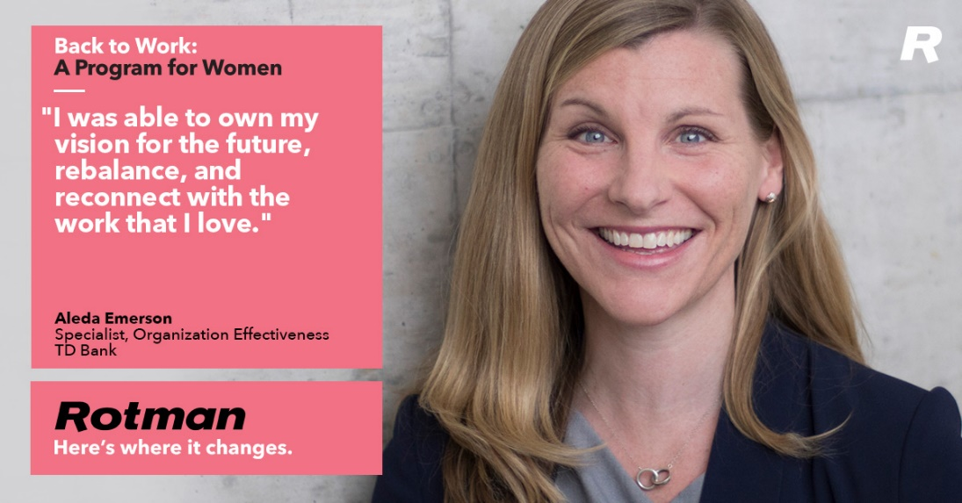
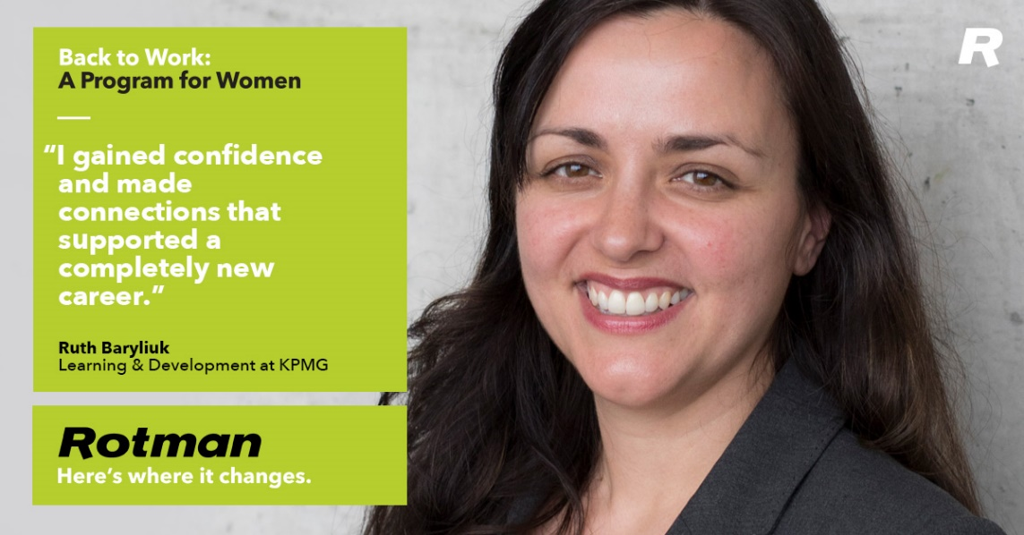
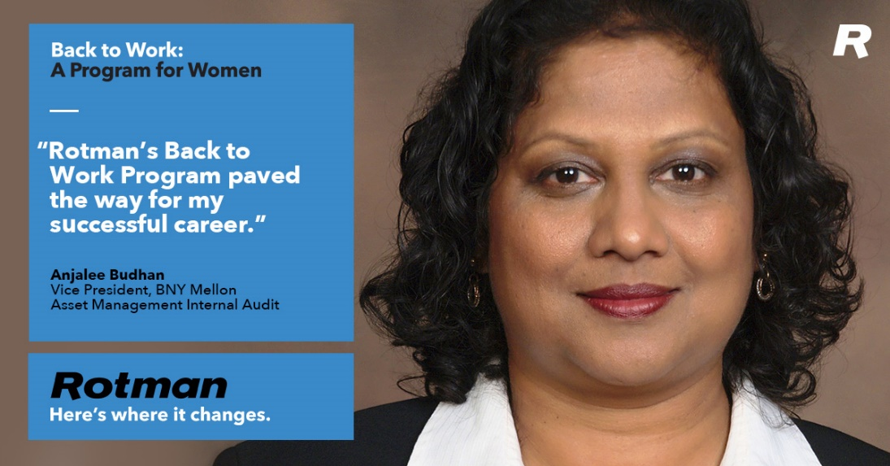
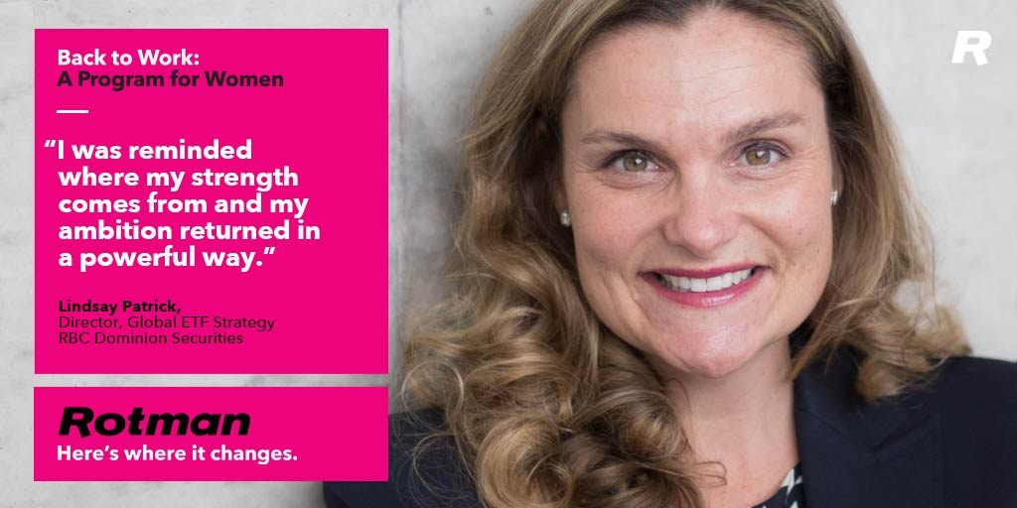

Slide 23
Conférence de retour au travail
Première conférence canadienne pour les professionnelles qui retournent au travail, 25 avril 2019, à l’école Rotman
Apprendre ce qu’il faut pour retourner sur le marché du travail après un congé prolongé
Témoignages de spécialistes dans leurs domaines
Réseautage efficace
Importance de LinkedIn
Créer votre image de marque personnelle
Négocier l’offre d’emploi
Femmes qui ont relancé leur carrière avec succès
Communiquer avec des employeurs potentiels

Slide 24
Merci

